Slide 1
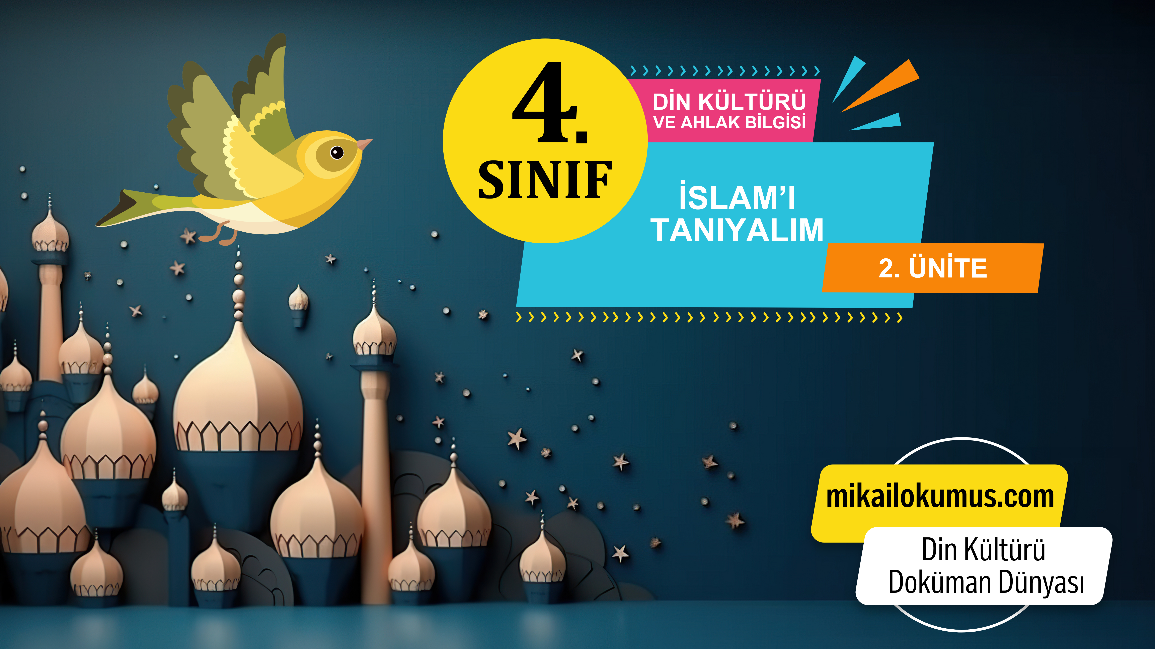

Slide 2

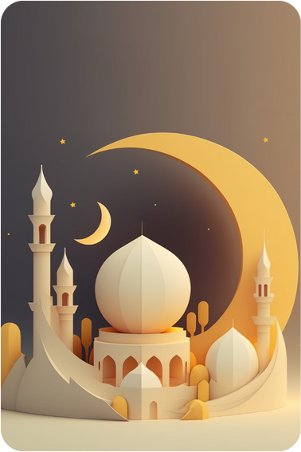
2. KONU: İSLAM'IN ŞARTLARI
• İslam dininin beş temel şartı vardır.
• Bunlar kelime-i şehadet getirmek, namaz kılmak, zekât vermek, hacca gitmek ve oruç tutmaktır.
• İslam dininin inanç ve ibadet esaslarını kabul eden kimseye Müslüman denilmektedir.
Bu içeriklerin daha fazlasına mikailokumus.com üzerinden ulaşabilirsiniz.

Slide 3

2. KONU: İSLAM'IN ŞARTLARI
Terim olarak
İslam, Allah (c.c.) tarafından peygamberlerin sonuncusu Hz. Muhammed'e (s.a.v.) bildirilerek bütün insanlığa gönderilen son ilahi dindir.
İslam sözlükte, kurtuluşa erme, güvende olmak, barış içinde olmak, emniyette bulunmak, esenlik sahibi olmak, teslim olmak gibi anlamlara gelir.
Bu içeriklerin daha fazlasına mikailokumus.com üzerinden ulaşabilirsiniz.

Slide 4
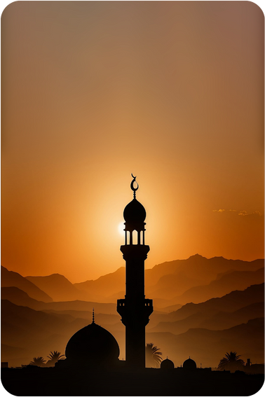
2. KONU: İSLAM'IN ŞARTLARI
Kelime-i Şehadet Getirmek
• “Eşhedü en lâ ilâhe illallah ve eşhedü enne Muhammeden abduhû ve rasûluh” ifadesini inanarak söylemeye şehadet getirmek denir.
• Bu ifade, “Ben şahitlik ederim ki Allah’tan başka ilâh yoktur. Yine şahitlik ederim ki Hz. Muhammed (s.a.v.) Allah’ın kulu ve elçisidir.” anlamına gelir.
“Ey iman edenler! Allah’a, Peygamberine, Peygamberine indirdiği kitaba ve daha önce indirdiği kitaba iman edin...”
(Nisa suresi, 136. ayet)
Bu içeriklerin daha fazlasına mikailokumus.com üzerinden ulaşabilirsiniz.

Slide 5

2. KONU: İSLAM'IN ŞARTLARI
Kelime-i Şehadet içerisinde yer alan “Lâilâhe illallah Muhammedün Resulullah” ifadesine de Kelime-i Tevhit denilmektedir.
Bu ifade “Allah’tan başka ilah yoktur, Hz. Muhammed Allah’ın elçisidir.” anlamına gelmektedir.
Bu içeriklerin daha fazlasına mikailokumus.com üzerinden ulaşabilirsiniz.

Slide 6
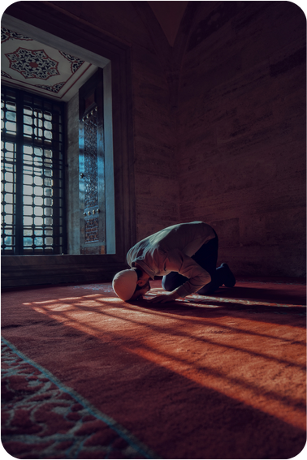
2. KONU: İSLAM'IN ŞARTLARI
Namaz Kılmak
• Namaz insanı güzel davranışlara yönlendirir ve kötü duygulardan arındırır.
• Namaz kılan bir kimse Allah’ı (c.c.) anmış, O’na şükretmiş ve O’ndan yardım istermiş olur.
"… Namazı tam olarak kılın. Çünkü namaz, mü’minlere belirli vakitlere bağlı olarak farz kılınmıştır."
Nisâ suresi, 103. ayet)
Bu içeriklerin daha fazlasına mikailokumus.com üzerinden ulaşabilirsiniz.

Slide 7
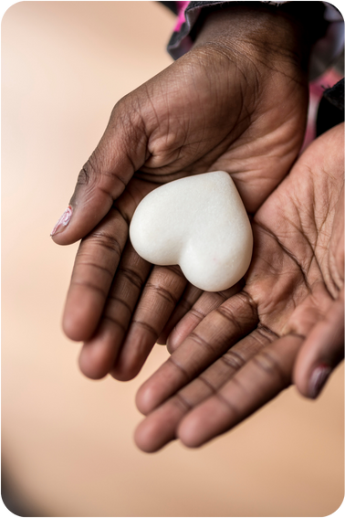
2. KONU: İSLAM'IN ŞARTLARI
Zekat Vermek
• Zekât, dinimizce zengin sayılan bir Müslümanın her yıl malının belli bir miktarını ibadet niyetiyle ihtiyaç sahiplerine vermesidir.
• Zekât ibadeti sayesinde ihtiyaç sahiplerinin ihtiyaçları karşılanır, zenginler ile ihtiyaç sahipleri arasında kardeşlik bağı kurulur.
"Ey iman edenler! Kazandıklarınızın iyilerinden ve yerden sizin için çıkardıklarımızdan Allah yolunda harcayın…"
(Bakara suresi, 267. ayet)
Bu içeriklerin daha fazlasına mikailokumus.com üzerinden ulaşabilirsiniz.

Slide 8
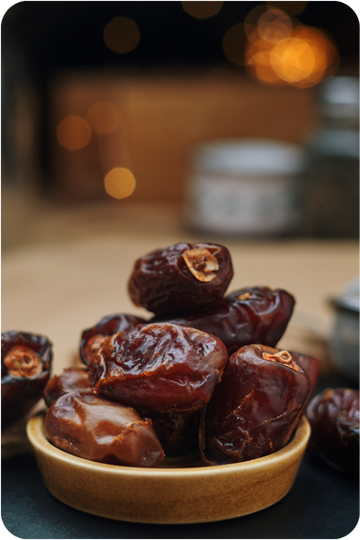
2. KONU: İSLAM'IN ŞARTLARI
Oruç Tutmak
• Oruç, ibadet niyetiyle tan yerinin ağarmasından güneşin batışına kadar yeme, içme ve orucu bozan her türlü davranıştan kişinin kendisini alıkoymasıdır.
• Oruç tutan Müslümanlar, Allah'ın (c.c.) verdiği nimetlerin farkına varır, sabretmeyi öğrenir ve ihtiyaç sahibi insanların halini anlar.
"Ey iman edenler! Allah’a karşı gelmekten sakınmanız için oruç, sizden öncekilere farz kılındığı gibi, size de farz kılındı."
(Bakara suresi, 183. ayet)
Bu içeriklerin daha fazlasına mikailokumus.com üzerinden ulaşabilirsiniz.

Slide 9
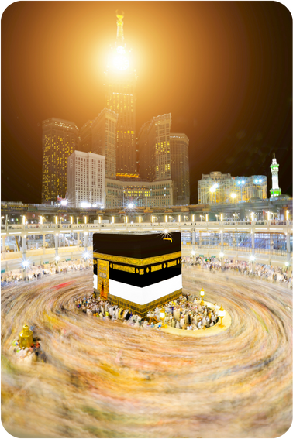
2. KONU: İSLAM'IN ŞARTLARI
Hacca Gitmek
• Hacca gitmek, yılın belli günlerinde Mekke’de bulunan Kâbe’yi ve etrafındaki mübarek yerleri ibadet amacıyla ziyaret etmektir.
• Hacca giden Müslümanlar sosyal ve ekonomik farklılıkların Allah (c.c.) katında önemli olmadığını ve bütün insanların eşit olduğunu anlarlar. Ayrıca Allah'tan (c.c.) af dileme fırsatı bulurlar.
"…Gitmeye gücü yetenin o evi ziyaret etmesi, Allah’ın insanlar üzerinde bir hakkıdır…"
(Âl-i İmrân suresi, 97. ayet)
Bu içeriklerin daha fazlasına mikailokumus.com üzerinden ulaşabilirsiniz.

Slide 10

2. KONU: İSLAM'IN ŞARTLARI
NOT EDELİM
Farz, İslam dininde yapılması kesinlikle istenen davranışlardır. Örneğin; namaz kılmak, Ramazan ayında oruç tutmak, zekât vermek, hacca gitmek.
Bu içeriklerin daha fazlasına mikailokumus.com üzerinden ulaşabilirsiniz.

Slide 11

2. KONU: İSLAM'IN ŞARTLARI
Örnek
Ayet
“Ey iman edenler! Allah’a karşı gelmekten sakınmanız için oruç, sizden öncekilere farz kılındığı gibi size de farz kılındı.”
(Bakara suresi, 183. ayet)
Bu içeriklerin daha fazlasına mikailokumus.com üzerinden ulaşabilirsiniz.

Slide 12
2. KONU: İSLAM'IN ŞARTLARI
Ayetin
Yorumu
• Farz olan kesin emirler Allah tarafından belirlenir.
• İbadetlerin bazı manevi amaçları ve ilahi hedefleri bulunur.
• Oruç ibadeti eski çağlardan beri var olan bir ibadettir.
Bu içeriklerin daha fazlasına mikailokumus.com üzerinden ulaşabilirsiniz.

Slide 13
2. KONU: İSLAM'IN ŞARTLARI
Örnek
Hadis
“İslâm beş esas üzerine kurulmuştur: Allah’tan başka ilah olmadığına ve Muhammed’in Allah’ın Resulü olduğuna şehadet etmek, namaz kılmak, zekât vermek, hacca gitmek ve Ramazan orucunu tutmak.”
Bu içeriklerin daha fazlasına mikailokumus.com üzerinden ulaşabilirsiniz.

Slide 14
2. KONU: İSLAM'IN ŞARTLARI
Hadisin
Yorumu
• Peygamberimiz İslam’ın şartlarını saymıştır.
• Temel ibadetler belirlidir ve ortak bir zemine sahiptir.
• Hz. Muhammed (sav) Müslüman olmanın göstergelerini belirlemiştir.
Bu içeriklerin daha fazlasına mikailokumus.com üzerinden ulaşabilirsiniz.

Slide 15


2. KONU: İSLAM'IN ŞARTLARI
mikailokumus.com Kazanım Testleri
---- sözlükte kurtuluşa erme, güven, barış ve emniyette olma anlamlarına gelir. Dinî bir kavram olarak ise, Allah (c.c.) tarafından peygamberlerin sonuncusu ---- ’e bildirilerek bütün insanlığa gönderilen son ilahi dindir. Bu dini kabul eden kişiye ----denir.
Bu metinde boş bırakılan yerlere aşağıdakilerden hangisi getirilemez?
A) Ramazan orucu
B) Hz. Muhammed (s.a.v.)
C) Müslüman
D) İslam
Bu içeriklerin daha fazlasına mikailokumus.com üzerinden ulaşabilirsiniz.

Slide 16
2. KONU: İSLAM'IN ŞARTLARI
mikailokumus.com Kazanım Testleri
I. Oruç tutmak
II. Kurban kesmek
III. Namaz kılmak
IV. Hacca gitmek
V. Sadaka vermek
VI. Zekât vermek
VII. Kelime-i şehadet getirmek
Numaralanmış ifadelerde verilenlerden hangileri İslam’ın şartlarından değildir?
A) II, V B) I,II,III
C) IV,VII D) I, III, VI, VII
Bu içeriklerin daha fazlasına mikailokumus.com üzerinden ulaşabilirsiniz.

Slide 17



2. KONU: İSLAM'IN ŞARTLARI
Aşağıdaki cümleleri Doğru veya Yanlış olarak işaretleyiniz.
 | Hac ibadetini yerine getiren bir Müslüman sosyal ve ekonomik farklılıkların önemli olmadığını anlar.
 | Akıllı ve sorumluluk yaşına gelmiş, sağlıklı ve yolcu olmayan Müslümanların Aşure ayında oruç tutması farzdır.
 | Toplumda huzurlu yaşanabilmesi ve ekonomik dengenin sağlanabilmesi için Yüce Allah zekatı emretmiştir.
 | Kelime-i Şehadet; “Eşhedü en lâ ilâhe illallah ve eşhedü enne Muhammeden abduhû ve rasûluh” demektir.
 | Zekat, Allah’ın (c.c.) insanlara emrettiği ve insanların da Yüce Allah’a karşı yapmakla sorumlu olduğu dua çeşididir.
 | İslam’ın şartları hem ayetlerle hem de hadislerle açıklanarak belirlenmiştir.
Bu içeriklerin daha fazlasına mikailokumus.com üzerinden ulaşabilirsiniz.

Slide 18

2. KONU: İSLAM'IN ŞARTLARI
Aşağıdaki kavramları Sözcük Avı bulmacasından bulunuz.
Z | H | A | C | W | A | R | S | T | İ
A | V | A | K | A | B | E | Ş | E | S
F | A | R | Z | Q | Ö | Ç | E | V | L
İ | İ | B | A | D | E | T | H | H | A
R | F | S | T | A | Ş | Ş | A | İ | M
O | R | U | Ç | Ğ | A | İ | D | T | Ğ
M | A | İ | D | E | R | G | E | J | T
O | Z | E | K | A | T | Ğ | T | Ğ | U
D | Ğ | Ğ | A | D | E | M | Ğ | Ğ | M
A | Z | A | M | A | N | Ğ | O | R | U
İSLAM
İBADET
ZEKAT
HAC
ŞEHADET
FARZ
KABE
TEVHİT
ŞART
ORUÇ
Bu içeriklerin daha fazlasına mikailokumus.com üzerinden ulaşabilirsiniz.

Slide 19
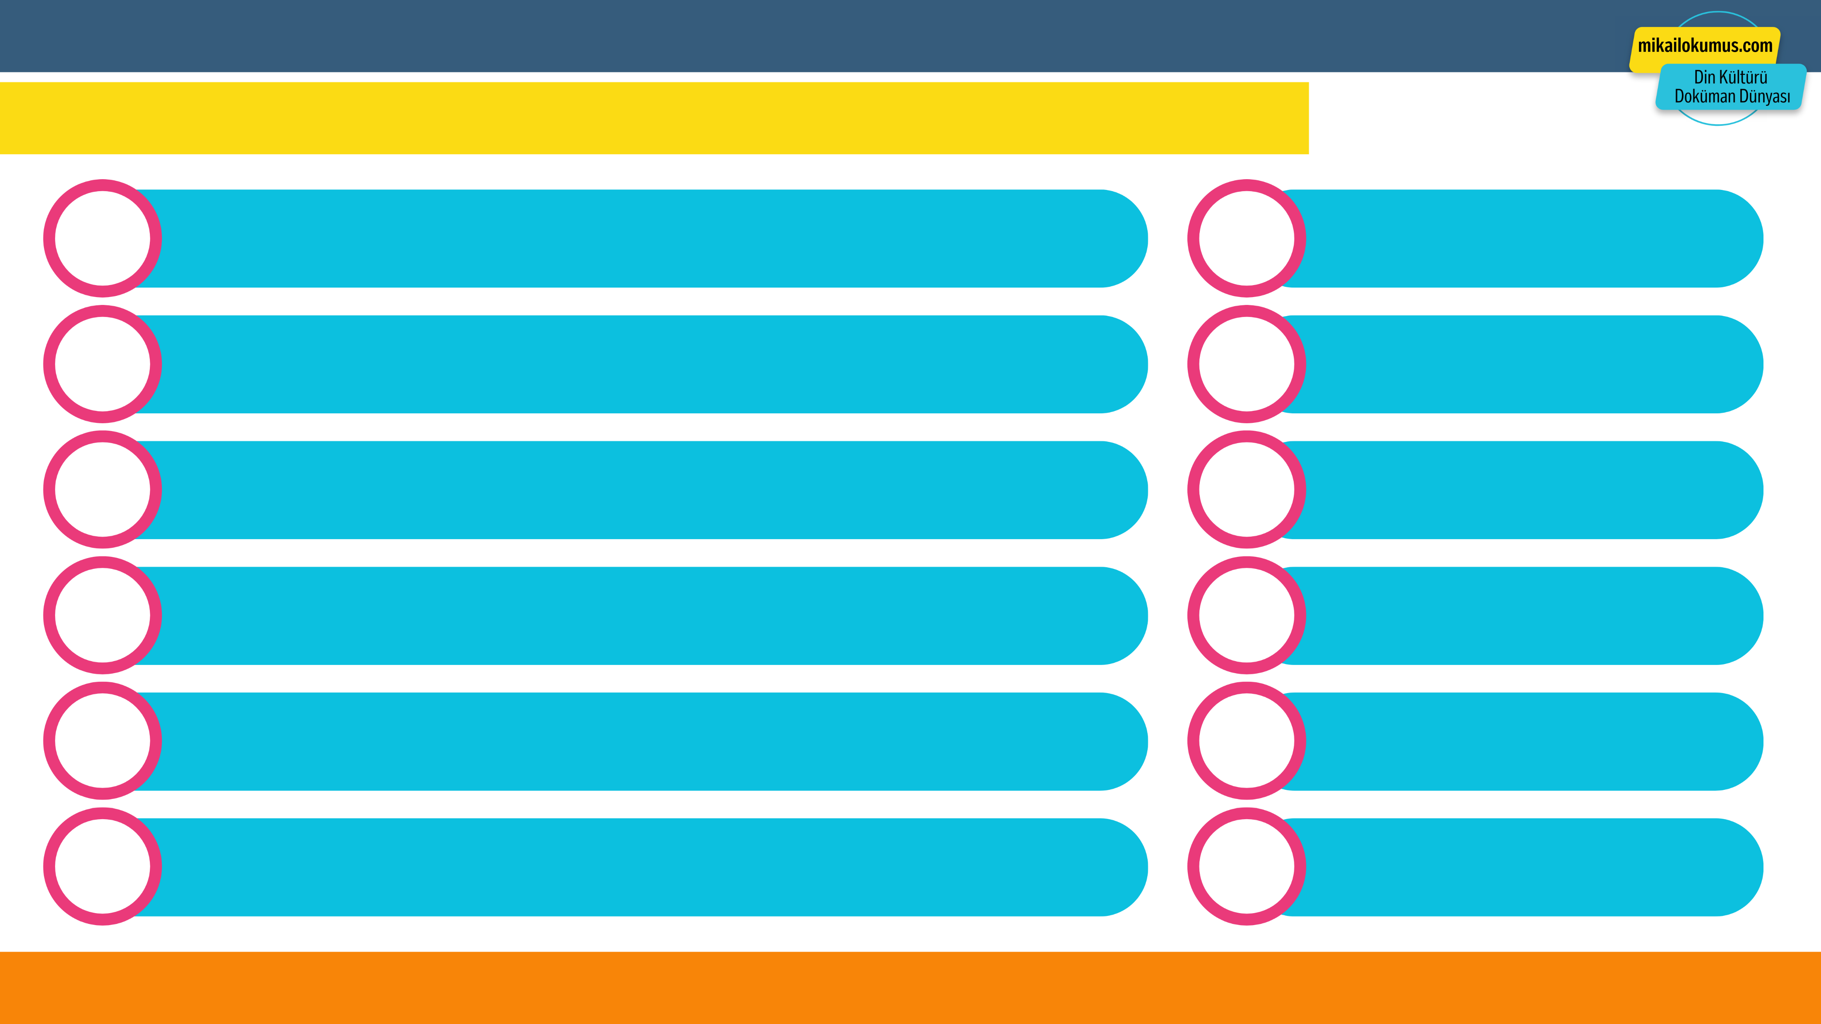
2. KONU: İSLAM'IN ŞARTLARI
Aşağıdaki tanımların karşılığı olan kavramları sırasıyla söyleyiniz.
1
İslam dininde yapılması kesinlikle istenen davranışlar
3
Kelime-i Tevhit
2
Allah (c.c.) tarafından gönderilen peygamberlerin sonuncusu
4
Hacca gitmek
3
Lâilâhe illallah Muhammedün Resulullah”
2
Hz. Muhammed (sav)
4
Kâbe’yi ve etrafındaki mübarek yerleri ibadet amacıyla ziyaret etmek
6
Oruç tutmak
5
Zengin Müslümanın malının belli bir miktarını ihtiyaç sahiplerine vermesi
1
Farz
6
Tan yerinin ağarmasından güneşin batışına kadar yemeden uzak durmak
5
Zekat vermek
Bu içeriklerin daha fazlasına mikailokumus.com üzerinden ulaşabilirsiniz.

Slide 20
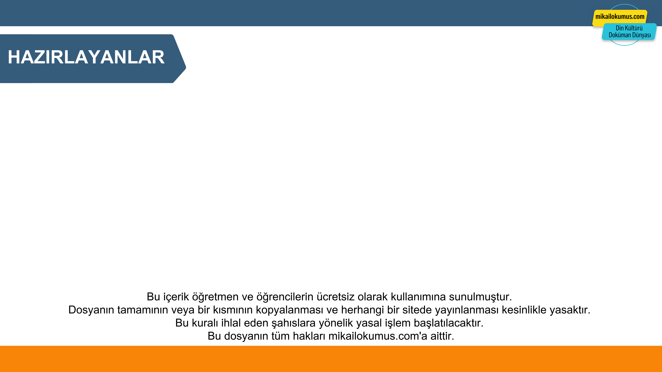

2. KONU: İSLAM'IN ŞARTLARI
Mikail OKUMUŞ
Adem USTAOĞLU
Ekrem BALCI
Bu içeriklerin daha fazlasına mikailokumus.com üzerinden ulaşabilirsiniz.

